Slide 1
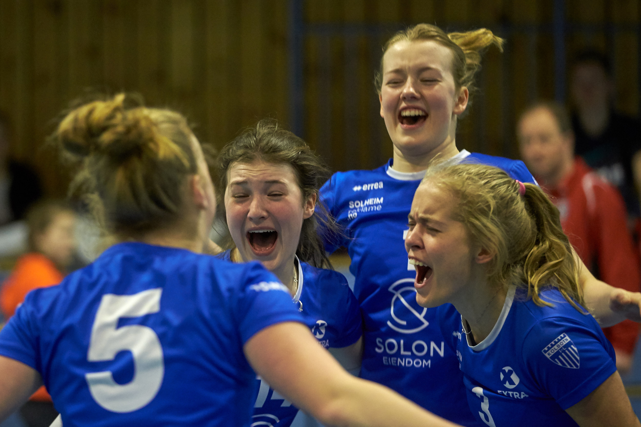

How to Build and Sustain a Championship Culture
Tomm
Hansen
21.04.2018

Slide 2
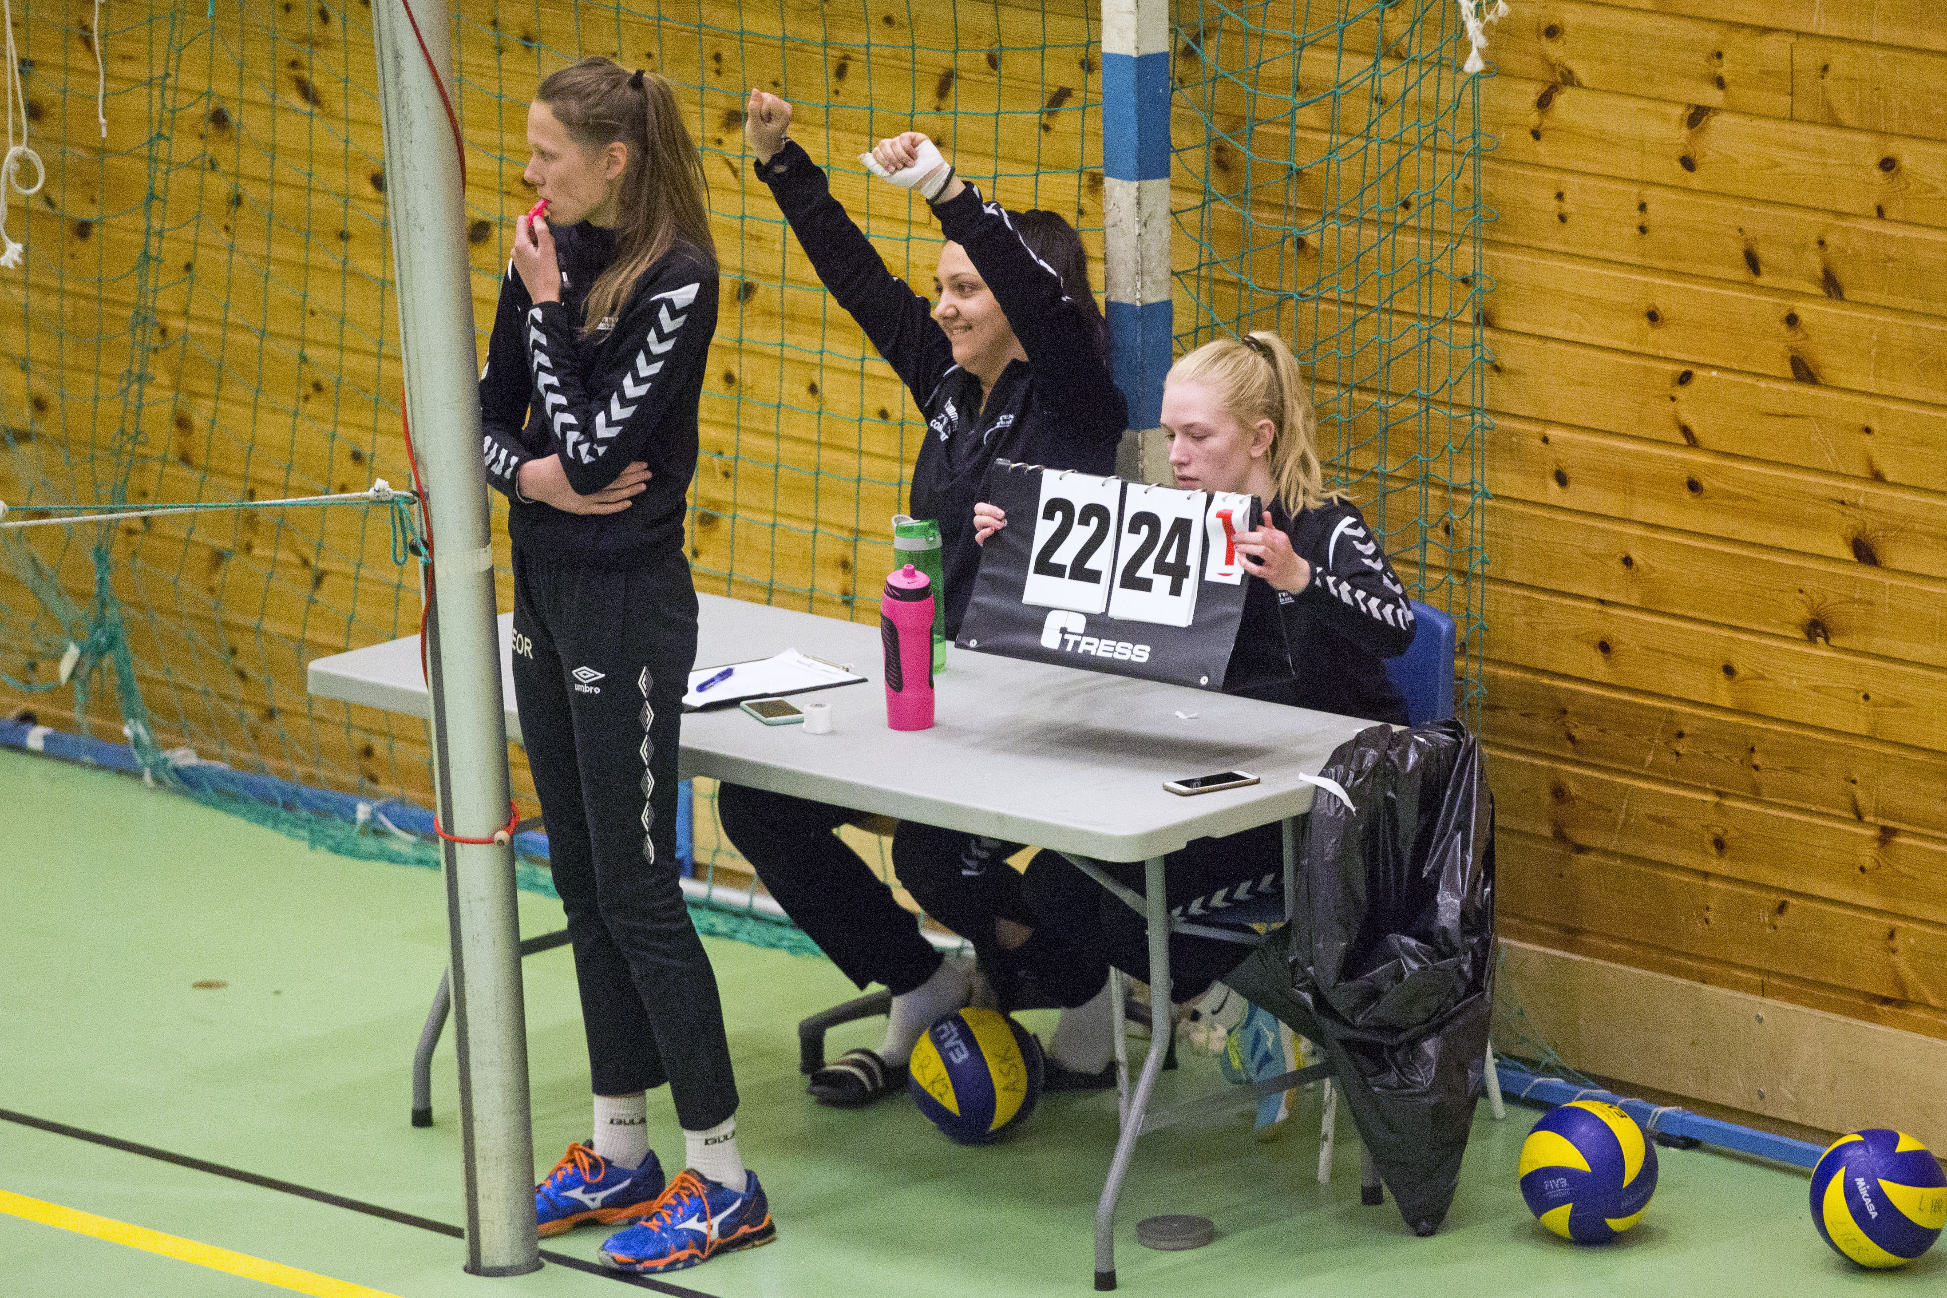
Kultur
Notes:
Kultur
Vi lærer av hverandre – kanskje mer enn av treneren.
USA ser to ting: Baller på gulvet og en stolpe uten polstring
KULTUR er ikke noe vi ER – Det er noe vi GJØR!

Slide 3
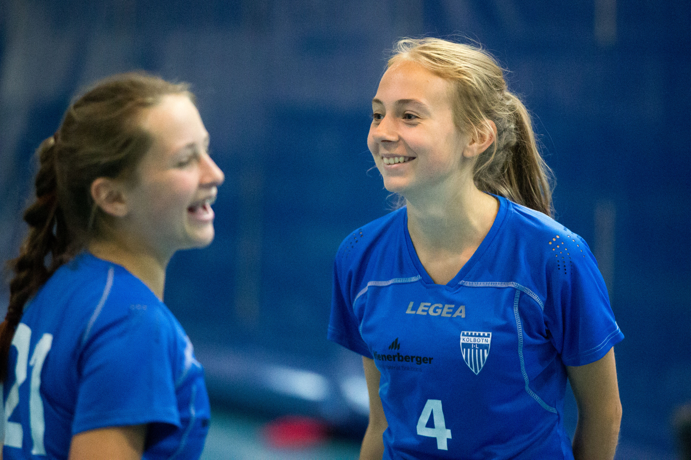
Notes:
Som ledere har vi et ansvar
Emma – konsentrasjonsvansker og hodepine
En ball traff henne i bakhodet som 2. dommer i Tønsberg og hodet traff en stolpe uten polstring.

Slide 4
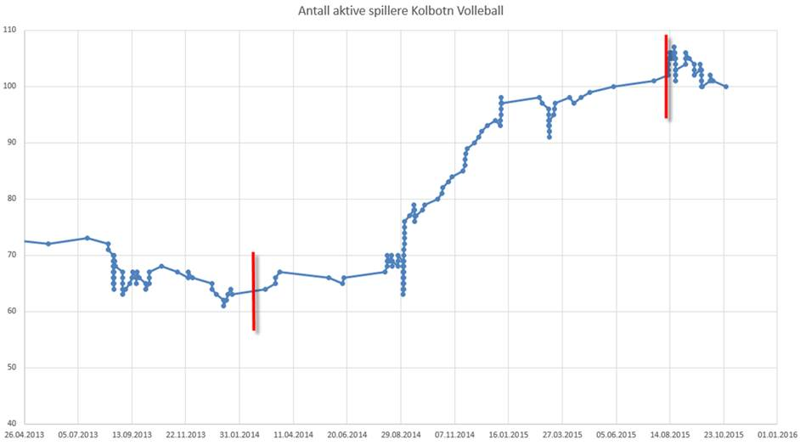
Utvikling i Kolbotn
Fra jeg overtok som sportslig leder februar 2014 til engasjement av flere trenere høsten 2015
Notes:
Tok på meg trenerjobb for absolutt alle unntatt damelaget (og minivolleyball).
MÅL: Få mer halltid ! Men det ble ikke helt som planlagt. Antall medlemmer 50% opp resulterte i 30 minutter mer halltid.
Det er lett å nå mål når du zoomer inn. Men det er ikke alltid resultatet blir som forventet.

Slide 5
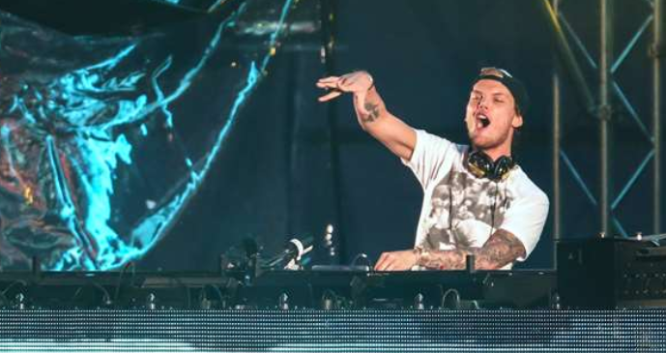
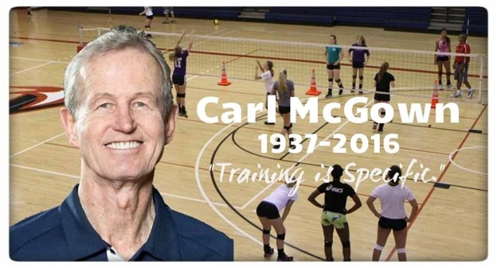
Du blir ikke utbrent av alt det du gjør
Du blir utbrent når det livet du lever får deg til å glemme hvorfor du gjør det
Avicii gjorde sitt sista framträdande i augusti 2016 på Ibiza.
– Jag behövde reda ut mitt liv. Det hela handlade om framgång för framgångens skull. Jag kände ingen glädje längre.
Notes:
Vi må stadig tenke på HVORFOR vi gjør ting.
AVICII ble 28 år – alkohol. Press utenfra.
McGown – Døde på Hawaii – desember 2014 – rett etter han la opp.

Slide 6
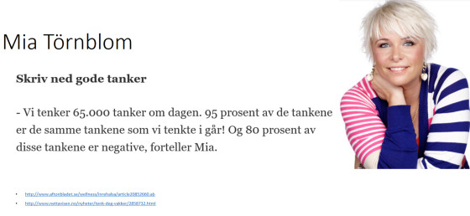
Notes:
Tanker
65000 * 5% = 3250 Nye tanker hver dag
80 % Negative
20 % av 3250 = 650 nye og positive tanker hver dag.
Så MÅLET med denne seansen er å gi dere 650 nye positive tanker den neste timen!

Slide 7
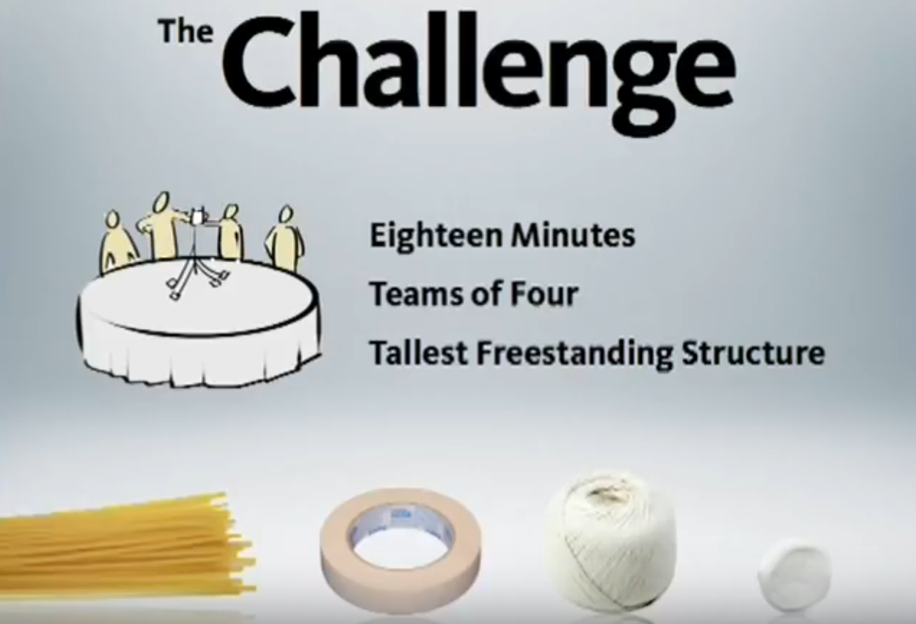
Hvorfor gjør noen grupper det bedre enn andre?
Peter Skillman (designer / ingeniør)
Marshmallow Design Challenge
(utført i over 5 år – 500 mennesker)
Stanford
Universitetet i California
Universitetet i Tokyo
m.fl.
- 20 ukokte spaghettipinner
- 1 meter tape
- 1 meter tråd
- 1 marshmallow
Oppgave: Bygg høyest mulig
Eneste krav var Marshmallow på toppen
Notes:
Mange gjør eksperimentet uten å tenke på hvorfor.

Slide 8
Video #1
Peter Skillman Marshmallow Design Challenge
https://youtu.be/1p5sBzMtB3Q

Slide 9
Konklusjon - Marshmallow Design Challenge
Vi antar at dyktige medarbeidere gir gode resultater
Barnehagen: «Trying a bunch of stuff together»
  De satt tett
  Snakket lite – «her, her»
Snittresultater:
  Barnehager – 66 cm
  Økonomistudenter – 25 cm
  Advokat-team - 38 cm
  CEO - 56 cm
Vi fokuserer på det vi kan se –> individuelle ferdigheter
Det som betyr noe er samhandlingen!
  Voksne engasjerer seg i «status management» og ikke i oppgaven
Notes:
Som trener – jobber med noe – prototype – spiller kamp – redesign

Slide 10
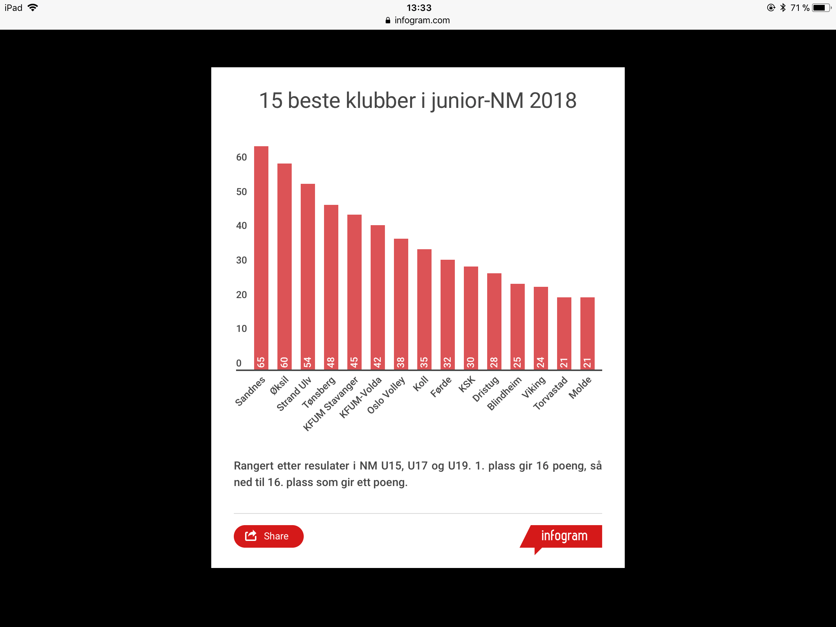
Notes:
Status Management er vi flinke på
Klubbene i mellom varierer det veldig!
Sandnes – ToppVolley-effekt
KSK genierklært i fjor
ØKSIL/Sortland har holdt det gående i mange år.

Slide 11

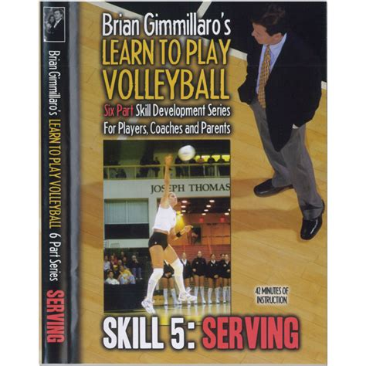
Don’t flip the Bozo bit!
Notes:
Jim McCarthy

Slide 12

Video #2
Daniel Coyle om kultur
https://youtu.be/5T9tRvkXtns
Notes:
Hvorfor er noen 758% bedre enn andre?

Slide 13
Build safety
Trygghet er fundamentet for alle sterke kulturer
  Takk, åpne dører, få avbrytelser, øyekontakt, klapp på skulderen, klemmer, knyttneve, tommel opp, alle snakker med alle, aktiv lytting, humor.
  Det mest typiske ordet som beskriver vellykkede kulturer er familie
  «God kjemi»
Effektive team
  Alle snakker omtrent like mye
  Medlemmer har øyekontakt og er energiske
  Medlemmer kommuniserer direkte med hverandre og ikke kun med lederen
  Medlemmer har sidekonversasjoner
  Medlemmer bryter av og til ut og henter informasjon utenfra og delen denne med de andre
Normalt tror vi at ord betyr noe. Det er feil. Ord er støy.
Gruppeytelse avhenger av en eneste tilstand:
  Vi er sammenkoblet og trygge
Psykologisk trygghet
  Energi i samtalene
  Individuelt orientert
  Signaler om at relasjonen vil fortsette (kan ikke gjentas for ofte)
Amygdula – må ha konstant bekreftelse på at vi er trygge – hva må jeg gjøre for å være trygg. Men den tar også imot signaler når fremmede blir en del av ditt team. Vi er trygge. Vi har en fremtid sammen.
Notes:
Vi tror ytelse har med intelligens.
PRIMITIVT: Aper – en er energisk – de andre joiner og så starter de å gjøre ting

Slide 14
Eksempel – Share vulnerability
Dele lokalet i to på midten – Gruppe A og Gruppe B
Gå sammen to og to
Notes:
Gå sammen to og to – en rekker hånden i været
Lag grupper på to og to med de som holder en hånd i været

Slide 15
Gruppe A
Gruppe B
Beskriv det siste kjæledyret du eller familien eide.
Hvordan var det på videregående-skolen du gikk på?
Hvem er din favorittskuespiller?
Hva er det største du har fått til? Og hvorfor?
Når sang du sist for deg selv? Og for noen andre?
Er det noe du alltid har drømt om å gjøre? Hvorfor har du ikke gjort det?
Notes:
2 minutter
Interessant –
Gruppe A startet umiddelbart
Gruppe B litt mer brydd men tiltagende energinivå
A – fakta du kan levere
B – litt dypere i lagene. Litt avsløringer. SÅRBARHET og ÅPENHET.
Det er en sårbarhetsløkke – hvis en sier noe og den andre ikke så teller det ikke – da har vi ikke en løkke.
Etter denne enkle øvelsen og vi gir dere en oppgave der dere må samarbeide så vil gruppe B score 24% bedre.
Vi tror: Jeg må stole på deg før jeg er sårbar. Men det er MOTSATT: når jeg er sårbar så gir det tillit.
Så det å sende signaler på åpenhet er tillitsskapende.

Slide 16
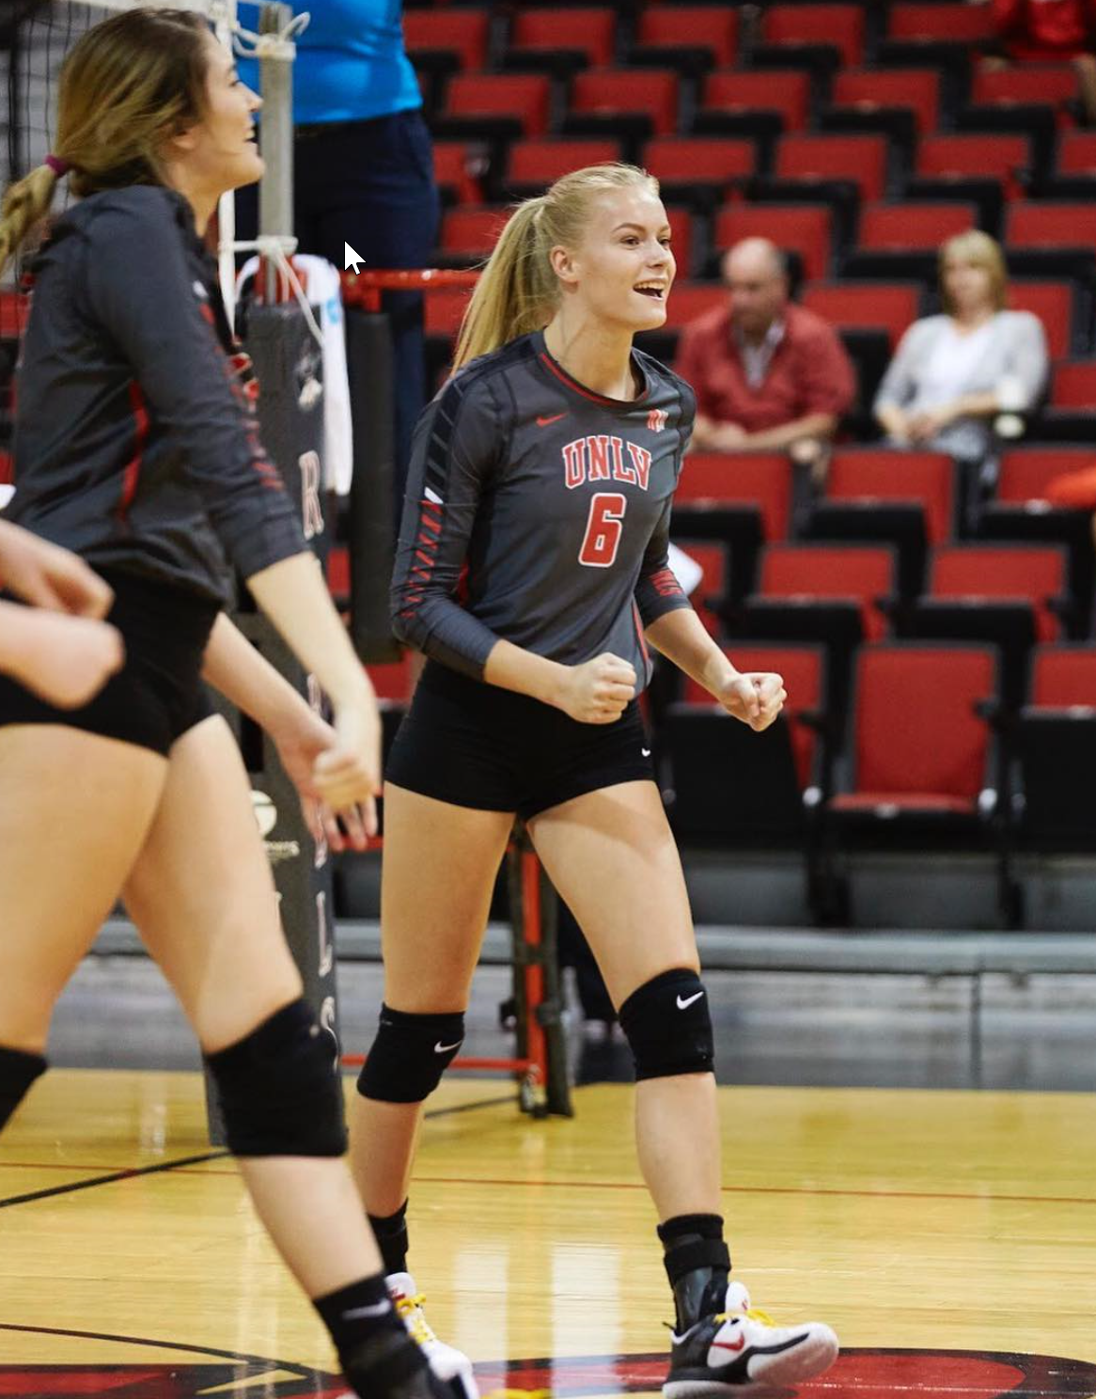
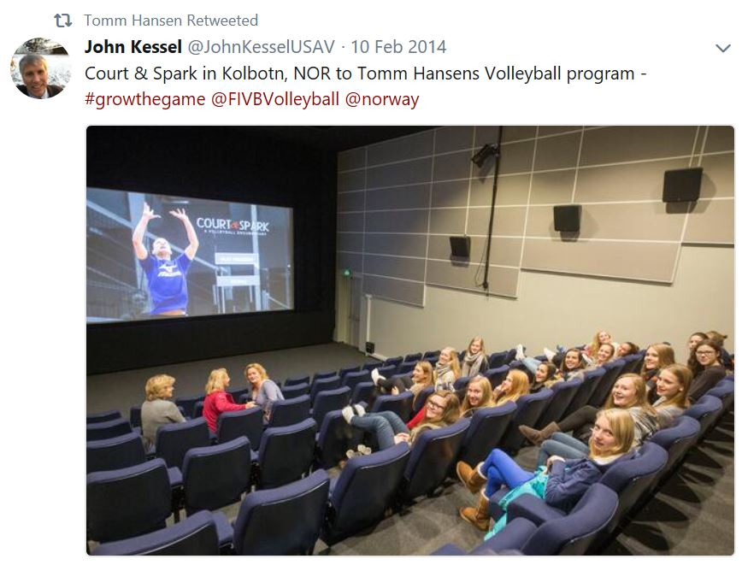
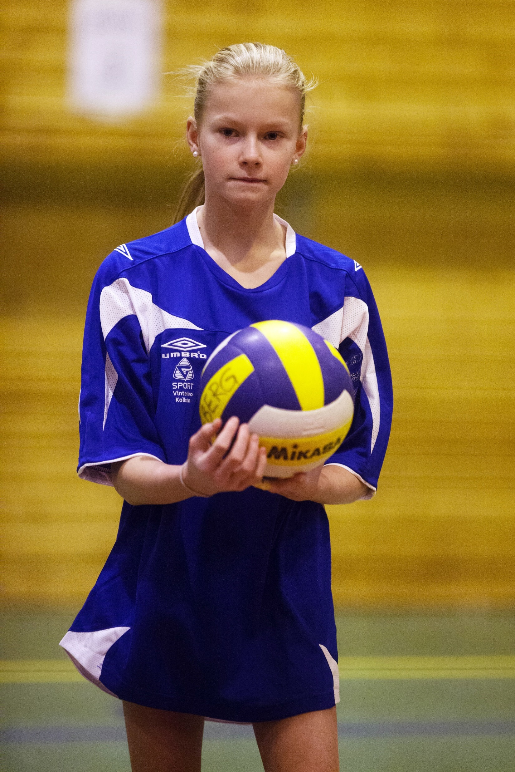
Tell story

Slide 17
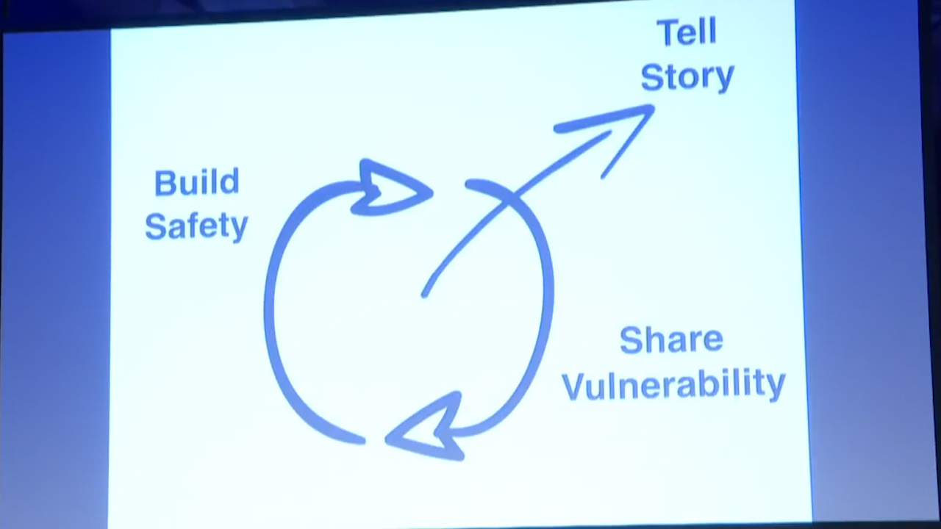
Notes:
Min innsats på foreldremøter – gjøre de trygg på at jeg tok barna på alvor – garanterte foreldrene at de skulle gråte før de forlot møtet

Slide 18
Kjøreregler - Spillere
Delta på hver trening eller turnering, med mindre jeg på forhånd har gitt beskjed til trener at jeg ikke kan stille.
Gi støtte og respektere mine lagvenninner.
Legge vekt på skolearbeid og familie fremfor idrett.
Uttrykke meg klart og passende.
Gjøre mitt beste på trening.
Utøve sportsånd til enhver tid. Vinnere skryter ikke og de som taper uttrykker ingen unnskyldninger.
Strebe etter å ha positiv innflytelse i måten jeg snakker med og lytter til medspillere, foreldre og trenere.
Notes:
Trygghet både spiller og forelder

Slide 19


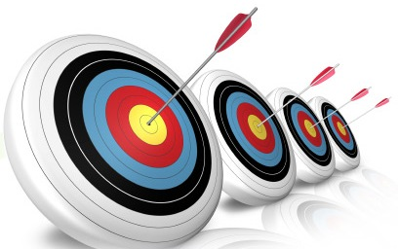
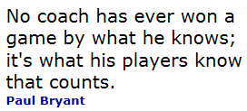
NM-mål: «Vite at vi spilte på vårt beste»
Notes:
Trygghet for spillere

Slide 20
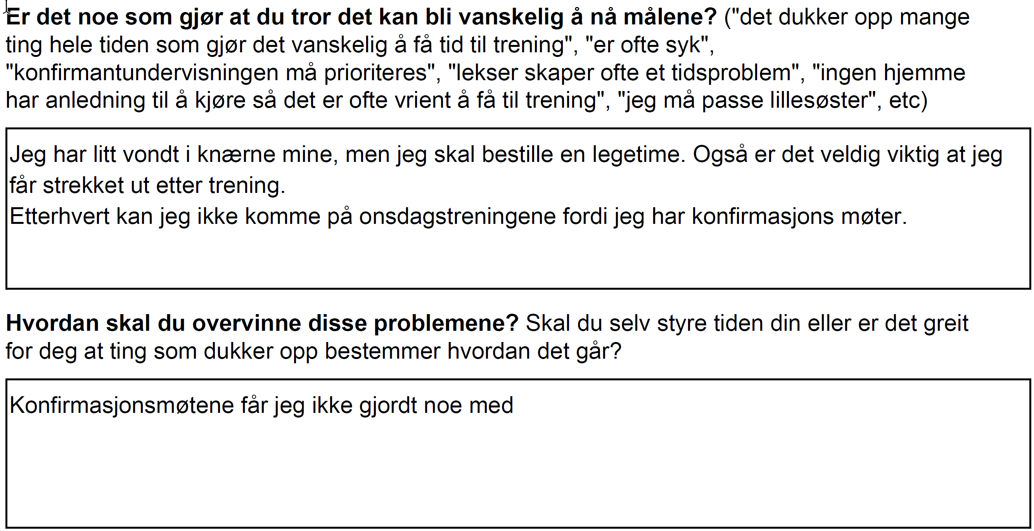
S.M.A.R.T
Notes:
Vise sårbarhet

Slide 21
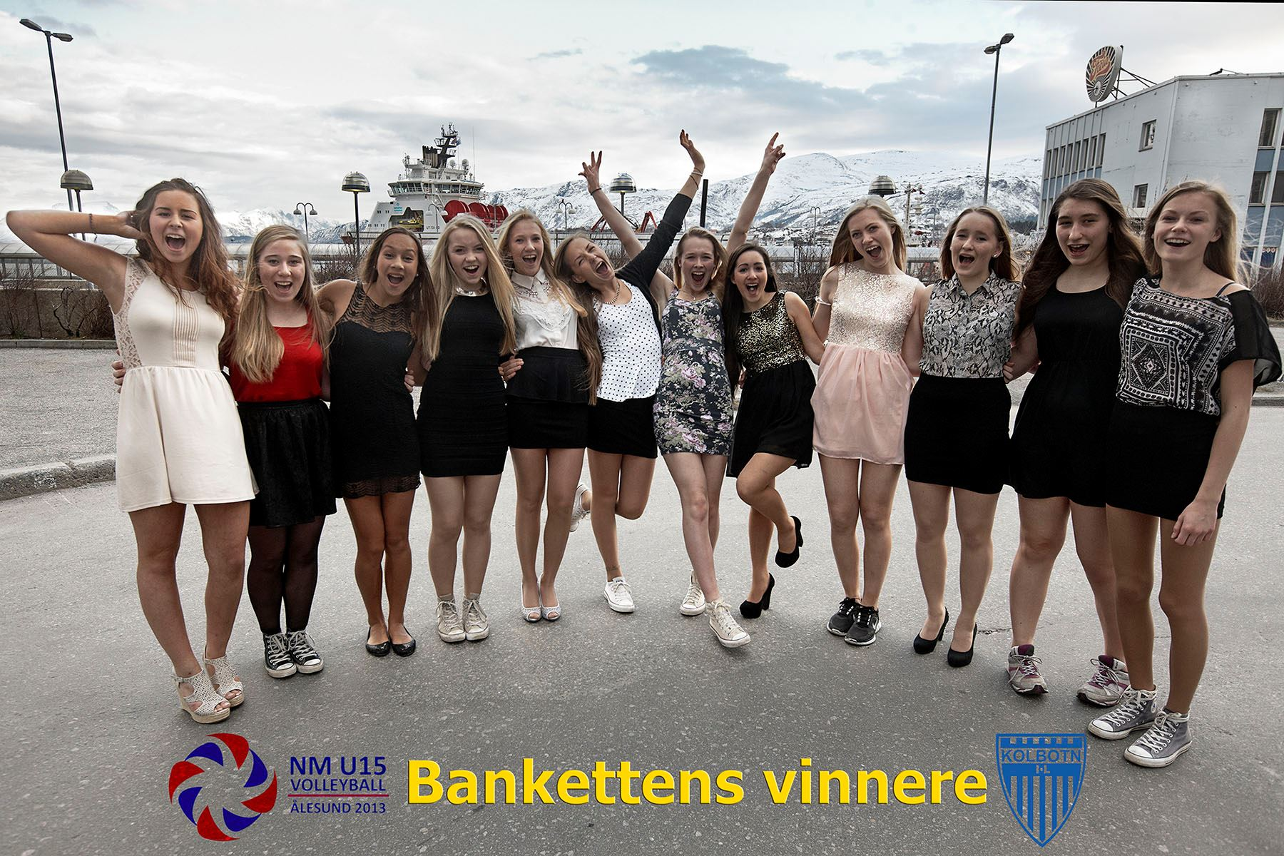
Video #3
We Made It
https://vimeo.com/261722975
Notes:
En jente fra en annen klubb spurte om hva vi vant ….

Slide 22
https://vimeo.com/261722975
Notes:
Men før vi dro til NM - Tell story

Slide 23
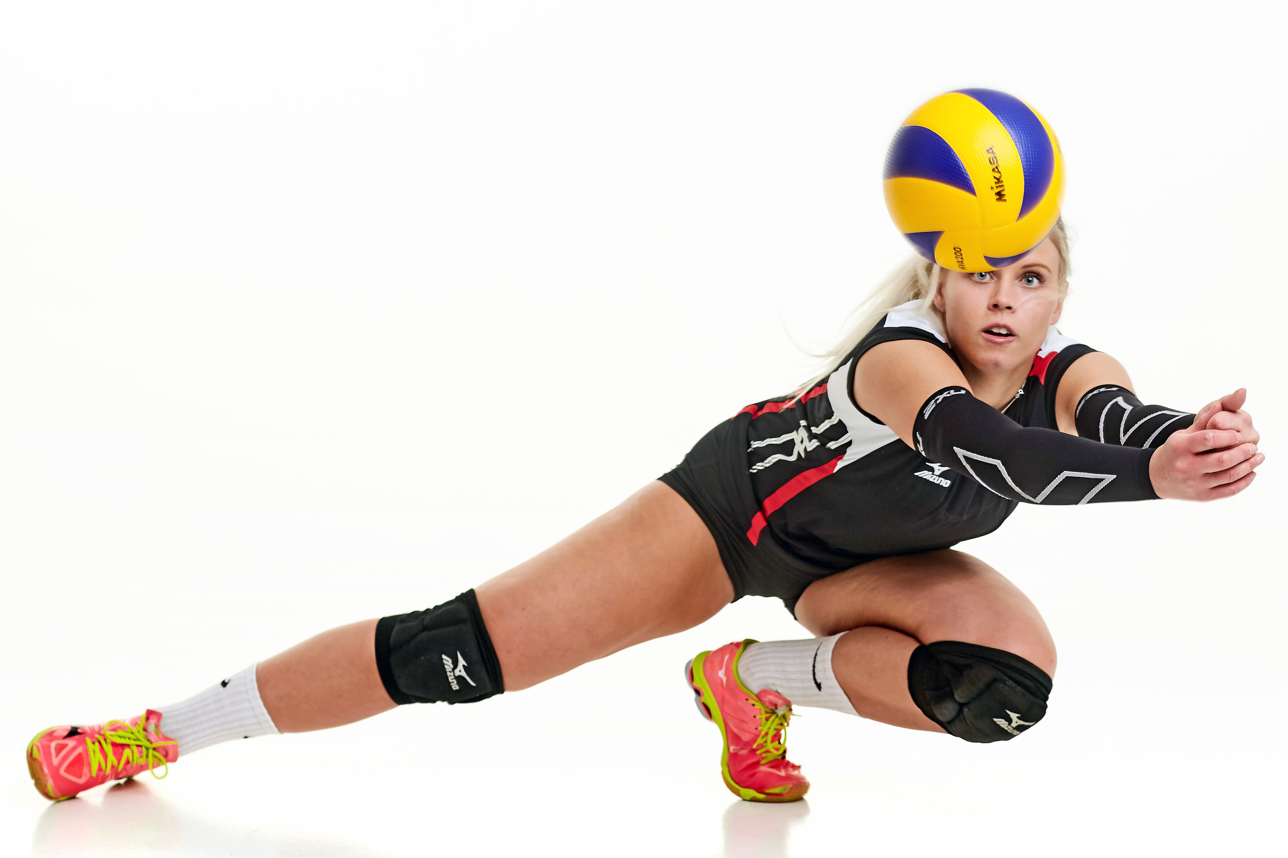
Video #4
Sortland
https://vimeo.com/265524738
Notes:
Så litt om juniorarbeid

Slide 24
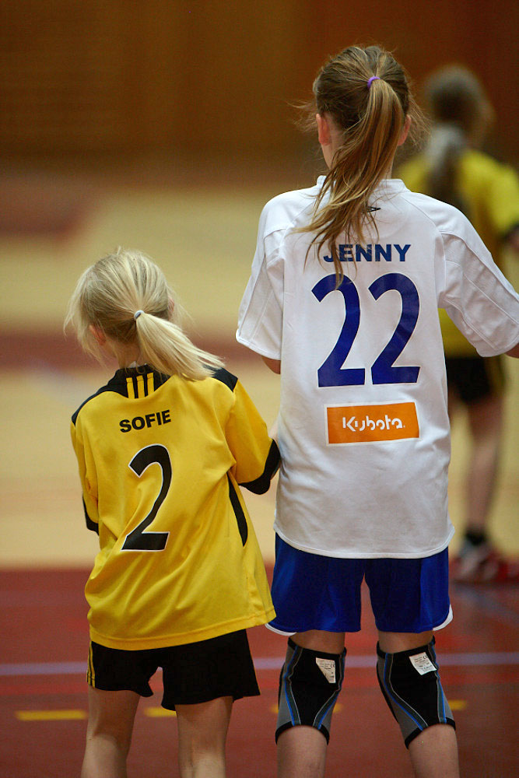
Juniorresultater har ingen betydning
Relativ alderseffekt (pubertet)
«Jo lengre du holder på jo bedre blir du»
  Askim 2013 Gutter – 6 år
  Skjeberg 2013 Jenter (landets første sandvolleybane i hagen)
  Kristiansand (Gull og bronse og «jevne lag». Men når startet de? Mange var 6-7 år)
  Koll 01 (spilte jeg semifinaler mot i U15 med 98-jentene)
«Talent har ikke så mye å si, det handler mest om vilje» – Martin Ødegaard
LTAD (Long Term Athlete Development)
  Anbefalt alder å trene for å konkurrere i volleyball er 20 år
  Perioden 9 til 20 år handler volleyball primært om å lære å trene
  (ALLE skal kunne ALT. Flere idretter er bra men når vi trener volleyball er det full fokus på volleyball.)
Notes:
Foreldre står i kø for å fortelle historien om sin egen sønn eller datter som fikk gull i junior -> Status Management.
Et poeng for meg at Thea startet når «alle andre» starter og har ingen foreldre som driver med idretten. Autonomi. Egenmotivasjon. Egen vilje som Martin Ødegaard sier.

Slide 25
Video #5
Djokovic
https://vimeo.com/261722957
Notes:
Tennis som eksempel (2005-2017)
Uansett hvor “talentfulle” ungdommene har vært (siden Australian Open, 2005) har The Big Four (Federer, Nadal, Djokovic & Murray) dominert de største turneringene.
De har vunnet alle tre OL-titlene og 44 av 49 Grand Slams.
Før det, i 2004-5, Federer vant fem av åtte Majors.
Med andre ord, det er helt uten betydning hvilke resultater juniorene har oppnådd i perioden, fire spillere har dominert herretennis.
Lagspill i Norge blir merkelig når 15-åringer spiller i eliteserien (kvinnefotball/volleyball). Kvinnelandslaget under ledelse av Odd Ekerhovd 2014-2017 benyttet totalt 33 spillere på 20 kamper (hvorav 20 debutanter).
Det er lett å å forveksle “talent” med en plass på landslaget
ToppVolley kan vinne eliteserien
Jostein Olimbstad litt i tvil – hva kan Emilie sikte mot videre?

Slide 26
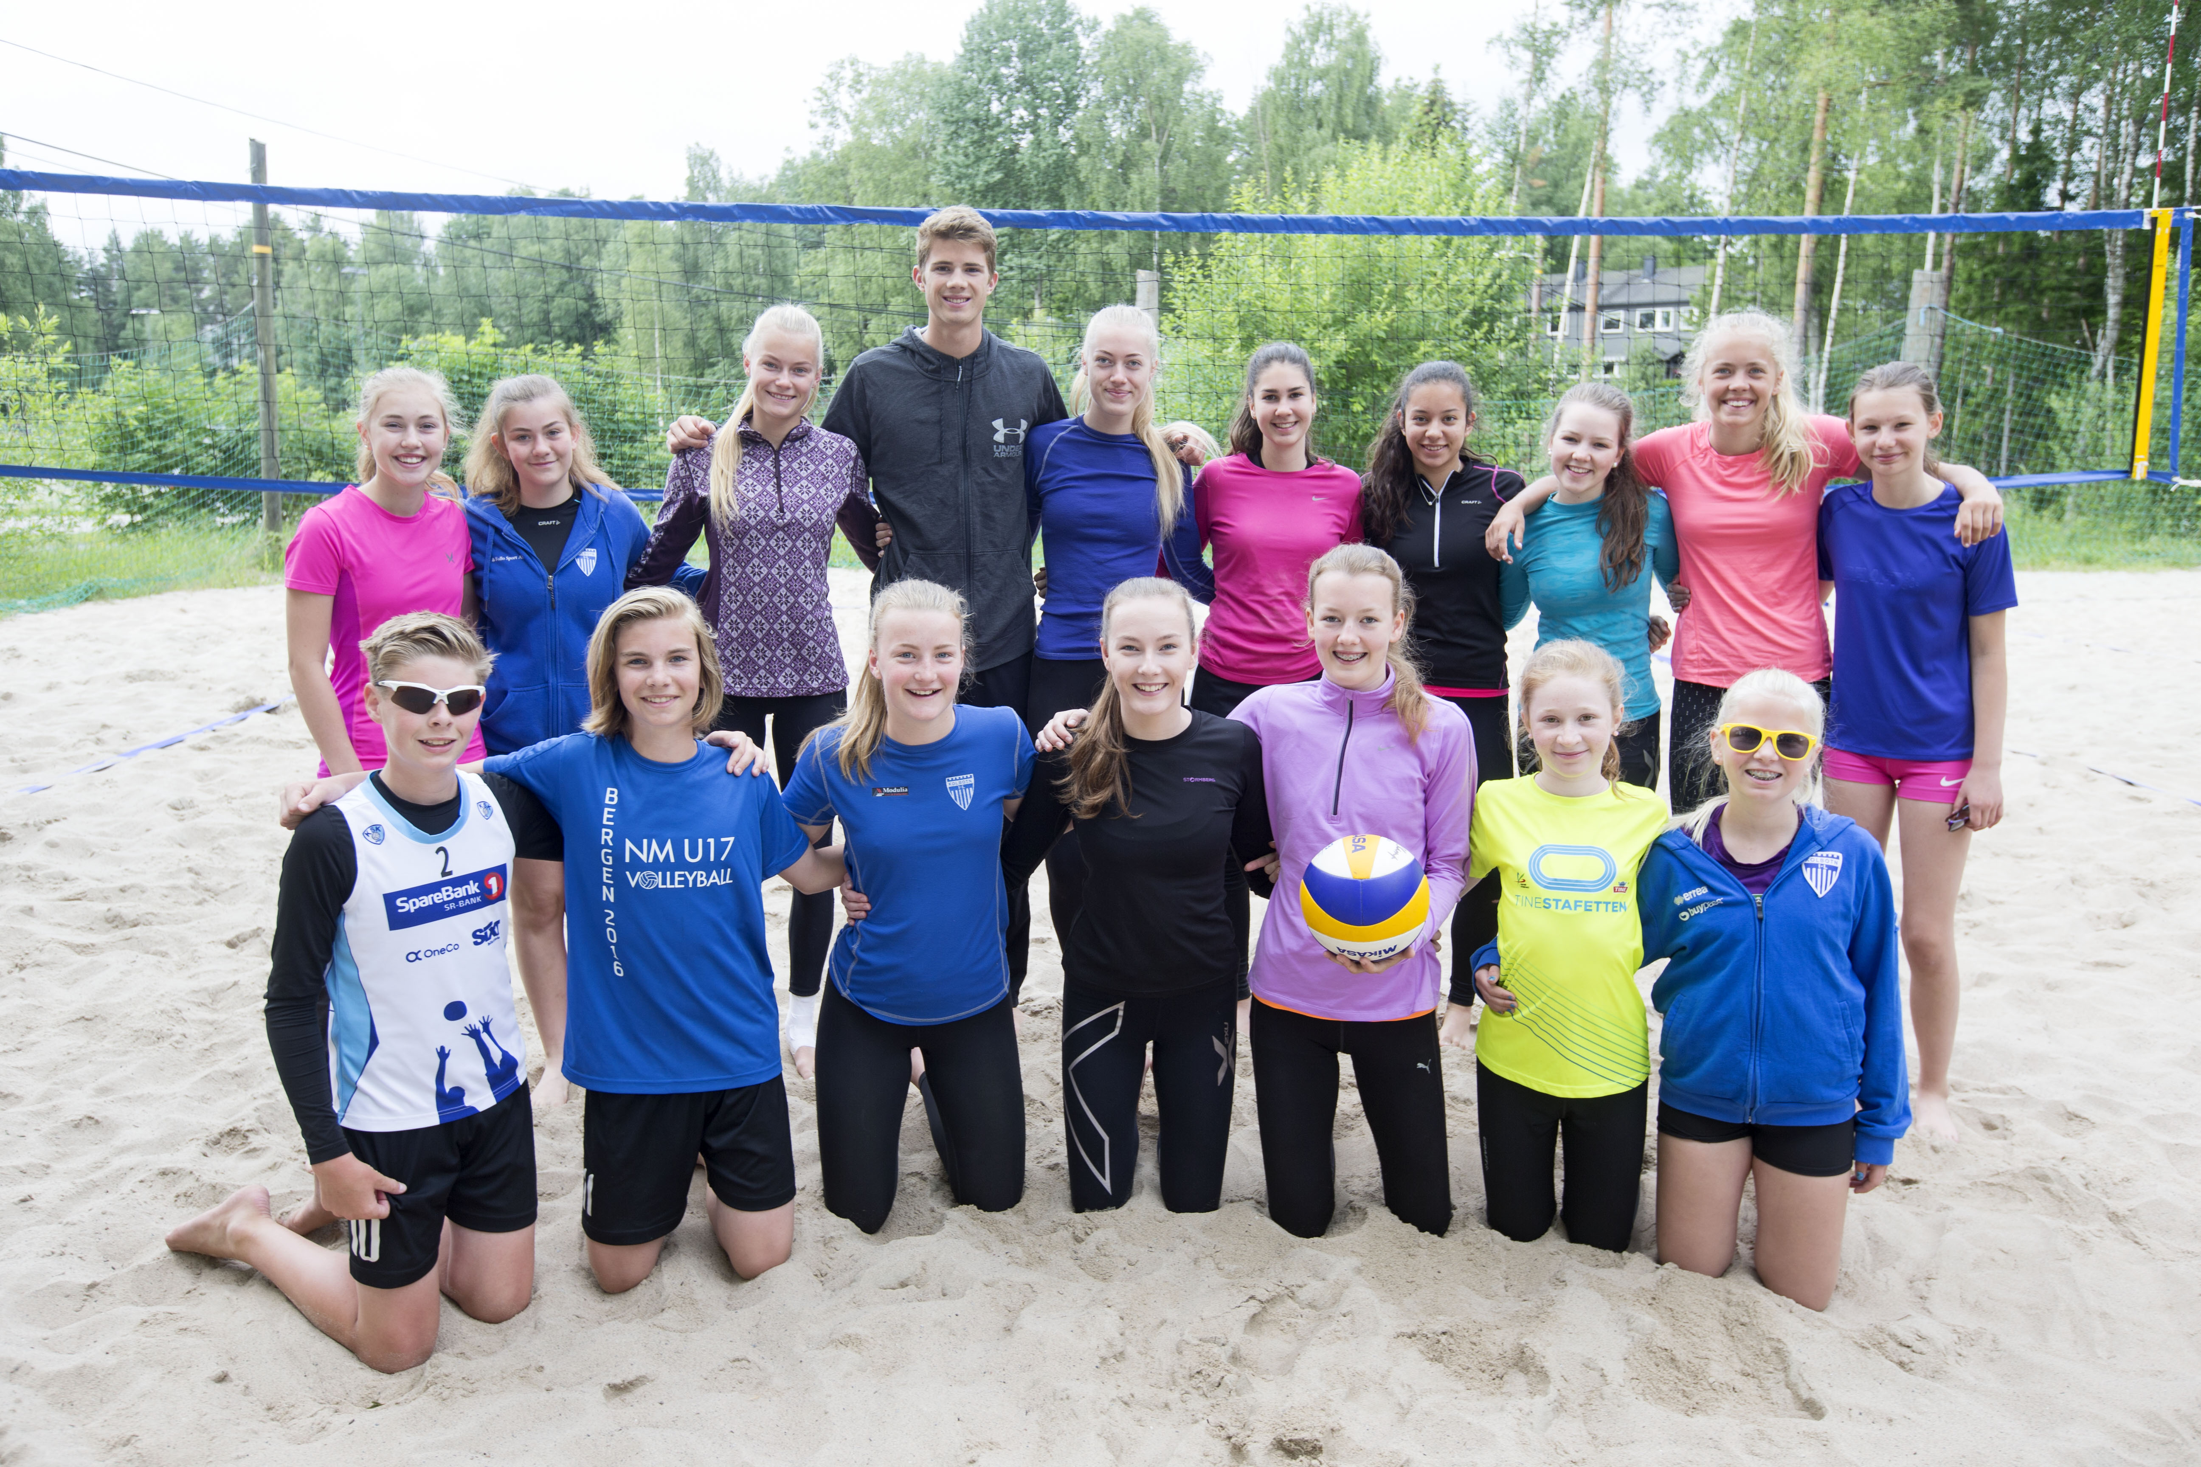
Video #6
https://vimeo.com/265161706

Slide 27
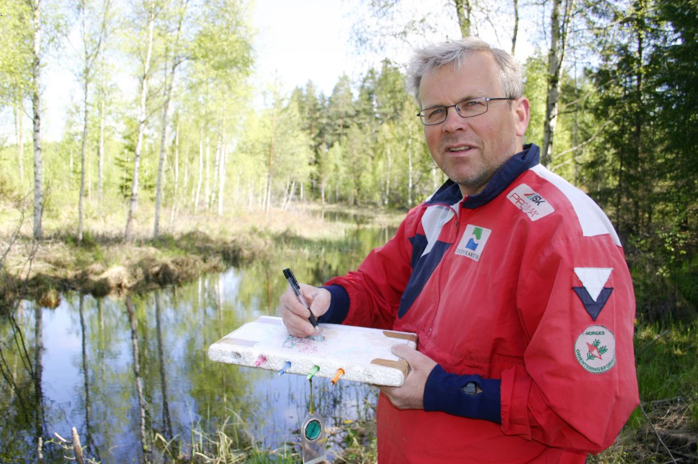
Notes:
Jeg tror Bjørn Maaseide tar feil.
Jeg vet litt om betydningen av å bygge opp et miljø.
Eiker O-lag stiftet 1960
Hvem er denne karen?
I perioden da jeg var 16-18 år. Jeg skrev klubbavis. Fatter arrangerte hytteturer.
En konkurransekultur. ALT var konkurranse.
Morten Berglia:
1983 – Gull i VM
1981 – Sølv i VM

Slide 28
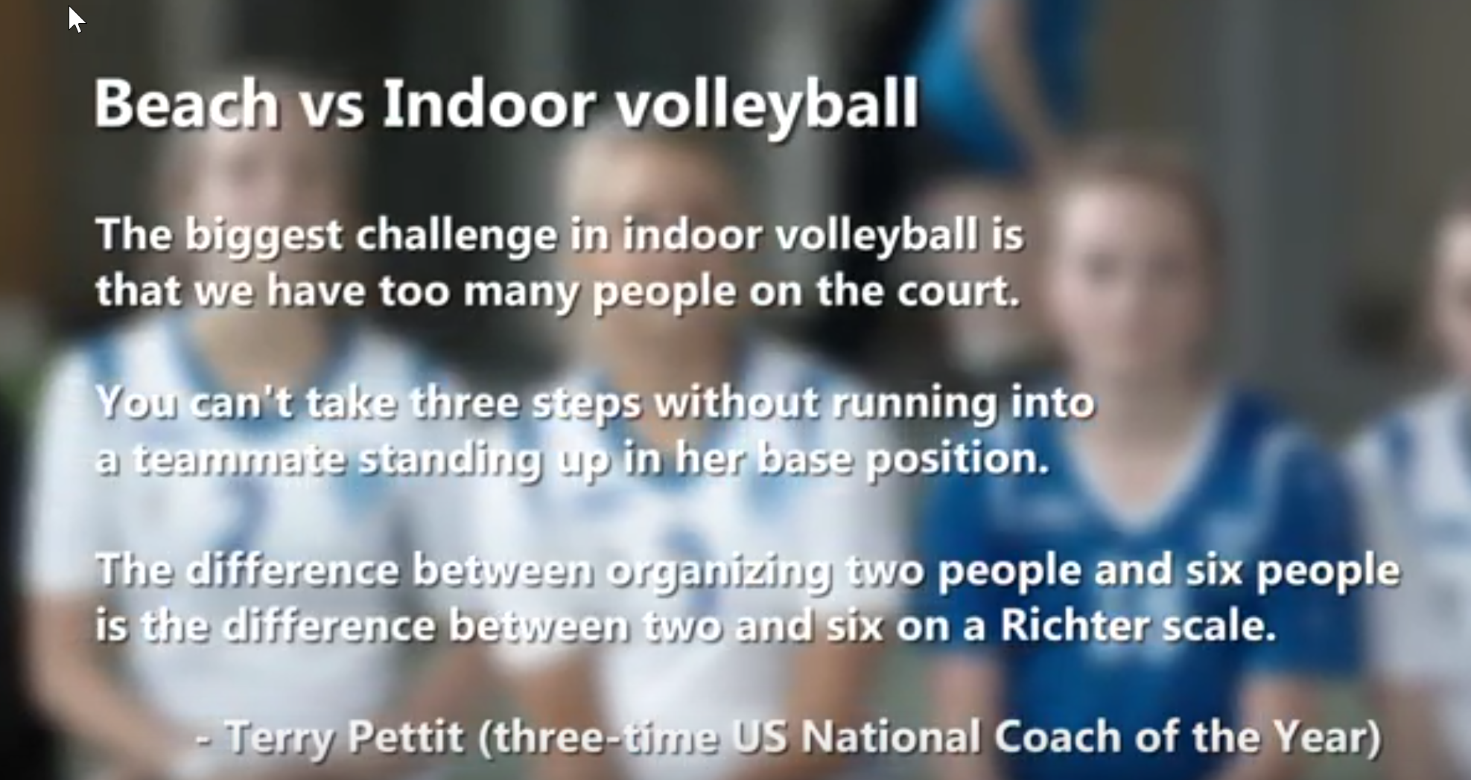
27,4
Notes:
Seks spillere på mindre flate enn en tennisbane.
Alle roterer så kan ikke spesialisere så mye.
OL i Beijing 2008. Gjennomsnittet USA i herreklassen var 17 ganger ballkontakt pr. sett innendørs (44 i beach)
Innendørs spilte herrene 8 kamper på veien til gullmedalje, gjennomsnittlig 4 sett per kamp.
Så med gjennomsnittlig kontakttid på 0.05 sekunder så blir gjennomsnittet for hele OL 27.4 sekunder pr. spiller.
Hvis en volleyballspiller kun har 3.4 sekunder ballkontakt pr. kamp så kan man undre seg hvorfor
vi trenere bruker så utrolig mye tid på å terpe slagteknikk og generelt veldig lite tid på å lære bort et
hensiktsmessig bevegelsesmønster mellom slagene.

Slide 29
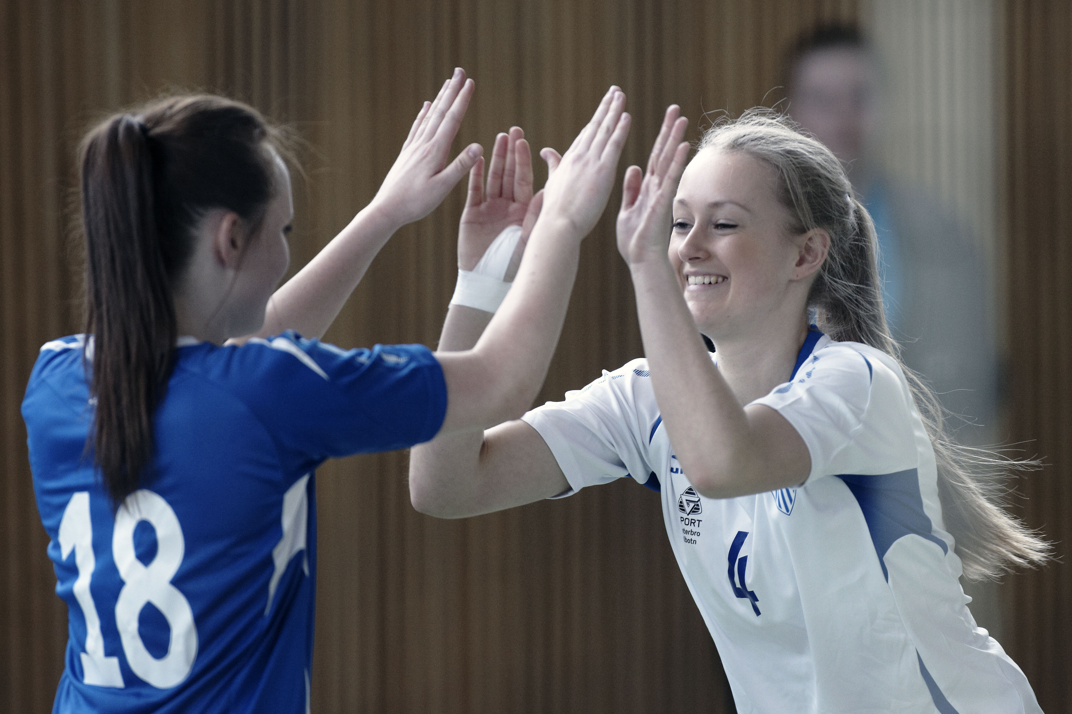
«Verdens største idrett»
Notes:
Innendørs volleyball – en av verdens største lagidretter. Vi er rangert på bunnen med damene. Verdens dårligste i verdens mest utbredt idrett.

Slide 30
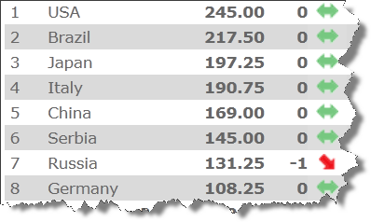
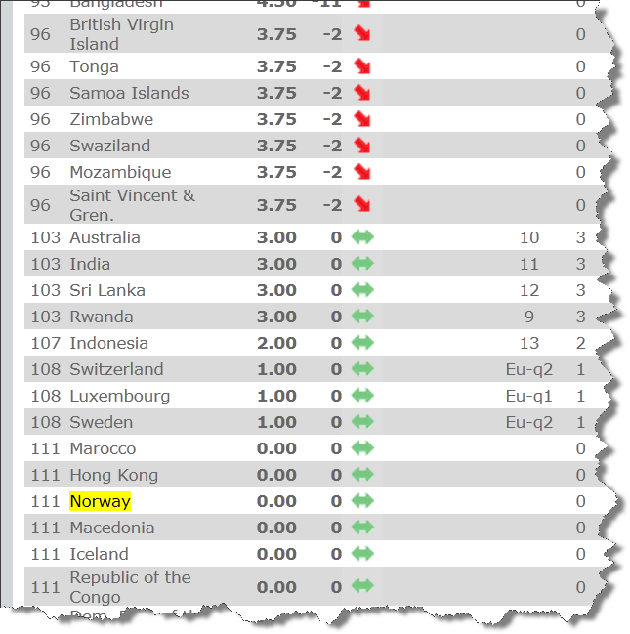
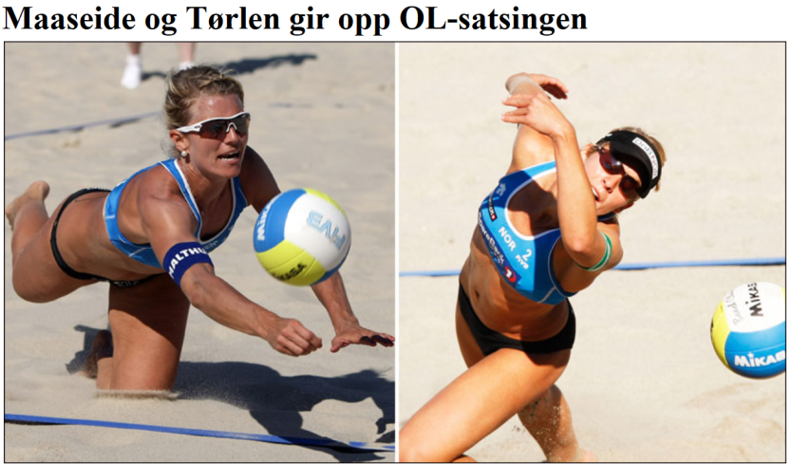

Volleyball damer internasjonalt (2012)
BESTE KLUBBER EUROPA
  Azerrail - Baku, Aserbajdsjan
  Dinamo-Kazan - Kazan, Russland (Ekaterina Gamova)
  Volley Bergamo - Bergamo, Italia
  Fenerbahçe Universal - Istanbul, Tyrkia (Logan Tom, Lioubov Sokolova)
  Atom Trefl Sopot – Sopot, Polen
OL
  2000 - CUBA - Russland 3-2
  2004 - KINA - Russland 3-2
  2008 - BRASIL - USA 3-1
VM 2010 i Japan
  1 Russland
  2 Brasil
  3 Japan
  4 USA
  5 Italia
  6 Tyrkia
  7 Tyskland
  8 Serbia
  9 Polen
  10 Kina
  11 Nederland
  12 Cuba
Notes:
Tidlig 2012 var det duket for min inntreden som volleyballtrener i Kolbotn. Ragnar Wisløff og Kristin Rønneberg var volleyballtrenere i klubben. USA ble et naturlig land å se på.
Hvor henter du dine ideer fra i verdens dårligste land i verdens største idrett?
Kan kultur for lagspill hentes fra håndball i Norge?

Slide 31
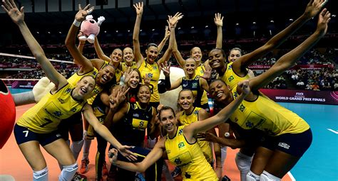
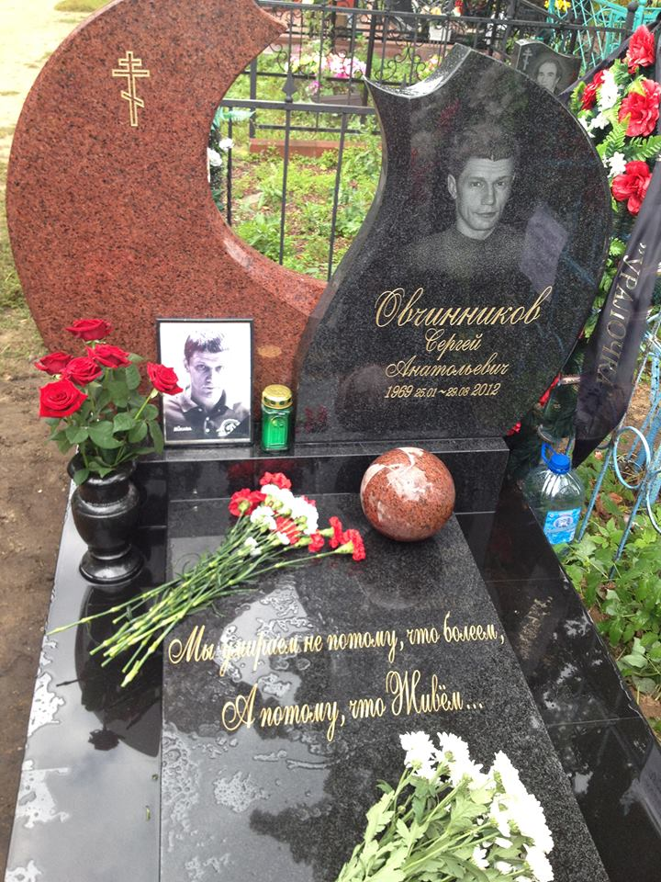
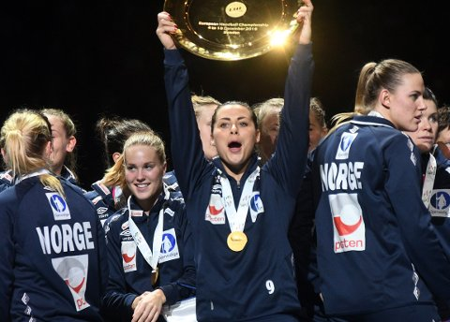
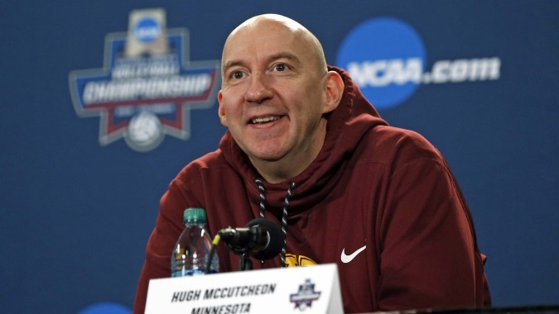
Hvor skal jeg hente mine kunnskaper fra?
Brasil? USA? Russland? Håndball?
Notes:
Historien om Russland og USA 2012. Sergey Ovchinnikov.
Håndball er mer adrenalin og kroppskontakt – ikke direkte overførbart til volleyball
Marit Breivik – startet med grøt i Larvik og tok det derfra
Men også Kjersti Grini – scoret flest landslagsmål gjennom tidene – utøvere ønsker å lykkes uavhengig av trener.

Slide 32
Video #7
Håndball ungdom
Utdrag fra NRK-serie omtalt her:
  https://volleyvekst.net/2014/05/07/vinn-eller-forsvinn-nrk/
  3. episode – kapittel 6
Notes:
Jeg tror det er en forskjell på landslaget og ungdom/junior. Husk at junior betyr ingenting. Det er kun vilje til å fortsette og gjøre det nok ganger.

Slide 33
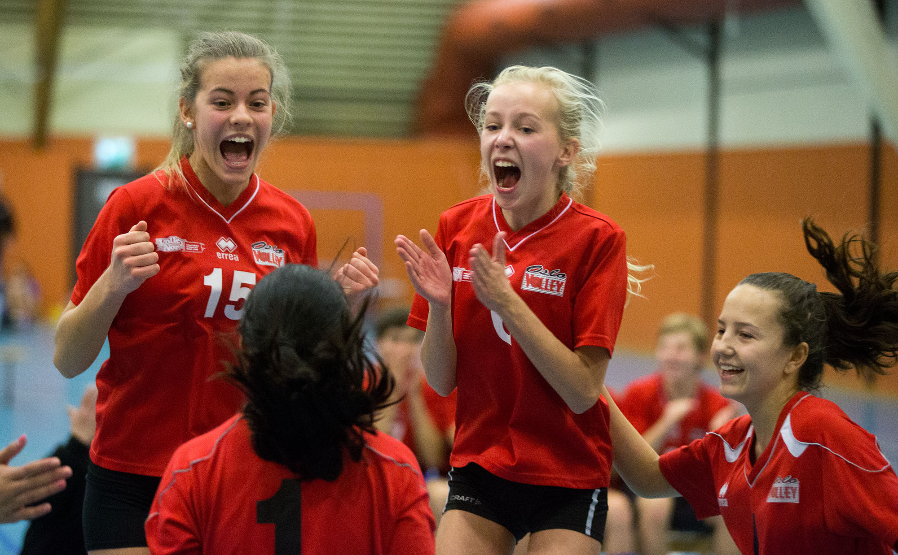
sd
ds
Vi skal ha minst to jentelag og to guttelag på hvert juniornivå, for å kunne gi et tilbud både til ambisiøse spillere som ønsker å prestere og til de som først og fremst vil spille for å ha det gøy
Vi skal klare å beholde så mange spillere som mulig så lenge som mulig
Notes:
Det er ingen konflikt mellom å vha det gøy og prestere – et slikt kunstig skille skaper ikke trygghet. Men det er helt vanlig å tenke i de baner. Her fra klubbhåndboken til Oslo Volley.

Slide 34
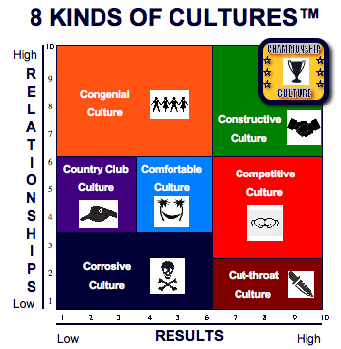
http://www.janssensportsleadership.com/resources/janssen-blog/what-kind-of-culture-do-you-have-discover-the-7-kinds-of-cultures/
Notes:
Klubber som ØKSIL og Sortland har neppe nok spillere til å tenke de som satser og de som vil ha det moro.
Kilde: Jeff Janssen http://www.janssensportsleadership.com/resources/janssen-blog/what-kind-of-culture-do-you-have-discover-the-7-kinds-of-cultures/

Slide 35
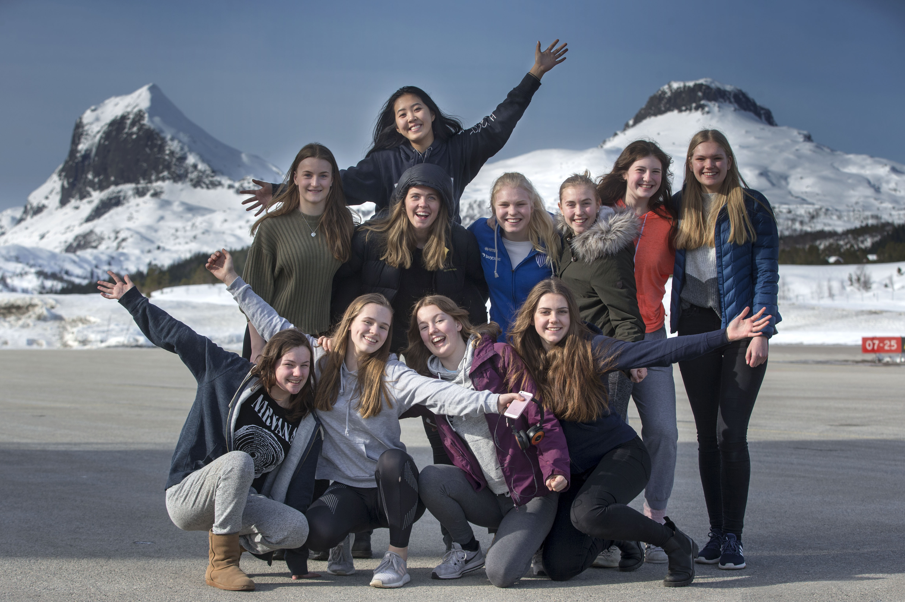
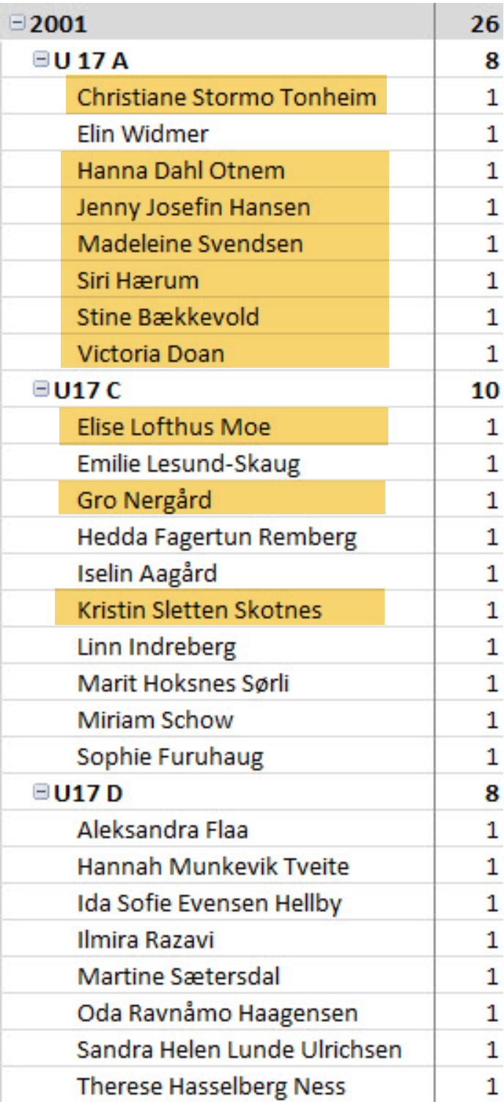
Notes:
Endelig oppleve kultur
Førsteinntrykket av Førde var vakkert!
Både gruppe A og gruppe C var representert
Høsten 2016
Vi må finne en mer inkluderende modell for ungdomsarbeid

Slide 36
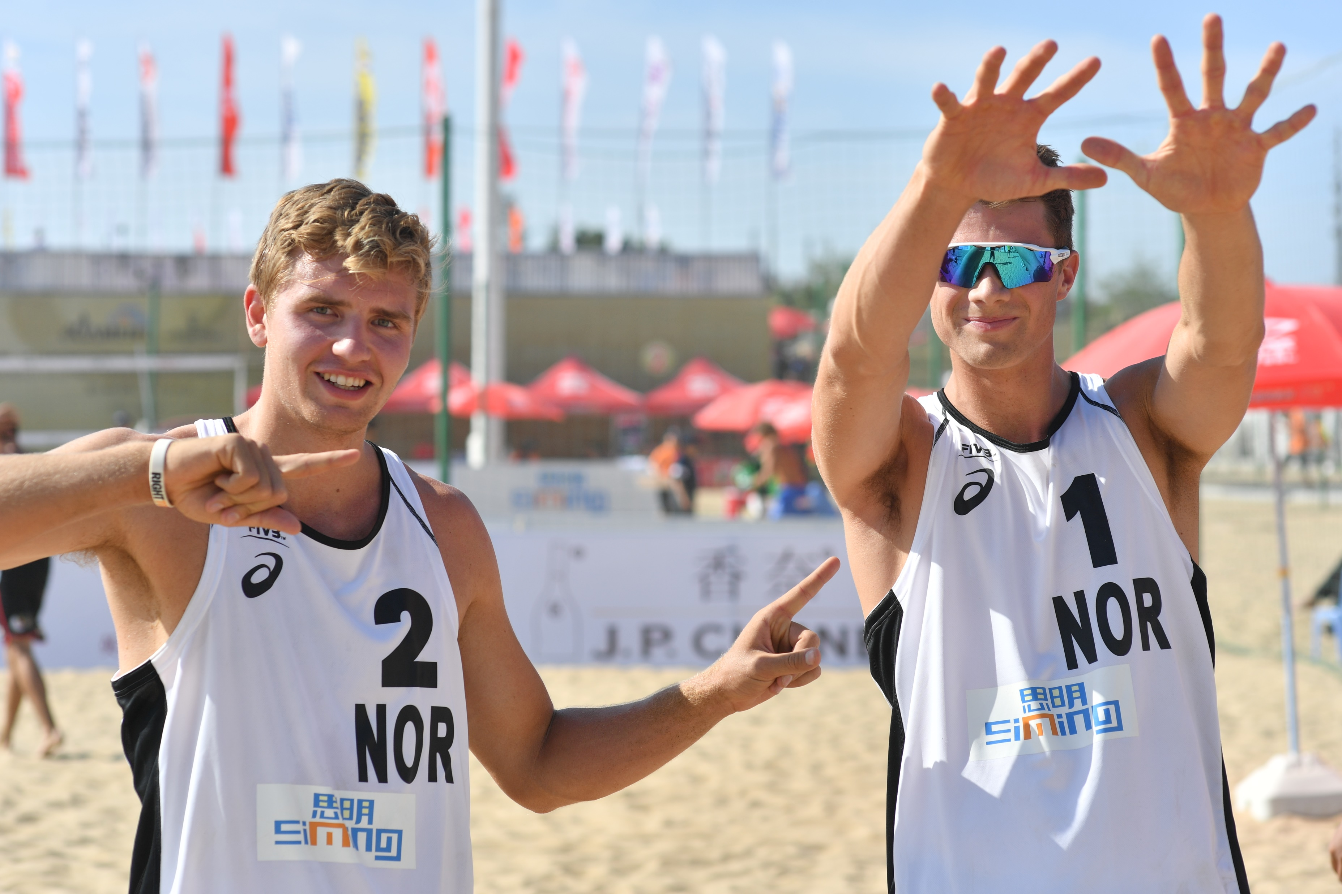
Oppsummering
Merk deg de 650 positive tankene hver dag!
«Don’t flip the bozo bit» på andre
  Reduser «status management»
Jobb i iterasjoner
  Prøve/feile
  Behandle feil som feedback
  Prøve/feile på nytt
    10 sesonger som stadig forbedres eller
    1 sesong som gjentas 10 ganger
Skap trygghet og del sårbarhet
  Ingen vokser i komfortsonen
Lag en fengende «story» (visjon)
  Hent inspirasjon utenfra
Ta med ALLE barn og ungdom og inkluder foreldre
  Ekskluder den dårligste og en ny er den dårligste. Dette har en dominoeffekt.

Slide 37
Til slutt
Don’t flip the bozo bit på deg selv!
I'm starting with the man in the mirror
I'm asking him to change his ways
And no message could have been any clearer
If you want to make the world a better place
Take a look at yourself, and then make a change
Michael Jackson
Notes:
ALLE kan gjøre noen glade! Noen ved å komme inn i rommet. Andre gjennom å forlate rommet.
Alle søker den spesielle personen som skal gjøre deg lykkelig. De fleste går gjennom hele livet uten å vite at det er deg selv.

Slide 38
Sports Performance Volleyball Club (USA)
https://vimeo.com/266144420
Notes:
Dette er min verden

Slide 39
Slutt

Slide 40
DEREK REDMOND Never Give Up
https://youtu.be/rCAwXb9n7EY

